Slide 1
第12章 網路行銷與通路

Slide 2
學習目標
本章將介紹通路的概念，從傳統行銷通路切入，接著說明網路通路的相關內容，最後則分析網路社群下，造成通路哪些改變。
藉此說明傳統、網路與社群通路的觀點，讓讀者對於通路的概念能有更深一層的認知。

Slide 3
網路行銷與通路
本章架構
行銷通路
學習重點
行銷
結論
虛擬通路
社群通路
網路
網路行銷
B to C
C to C
O to O
社群通路
社群行銷

Slide 4
網路行銷與我
圖 12-1 foursquare 首頁 (https://foursquare.com/)

Slide 5
課前討論
通路是所有企業第一線接觸消費者的管道，藉此不但能產生商品的銷售行為，還可以獲得消費者的訊息，進而掌握其偏好，提高企業的競爭力。請讀者以上述 foursquare 為例，思考以下三個問題：
1. 請思考網路通路的影響為何。
2. 有哪些因素會影響你在虛擬通路購買的決策？
3. 如何才能提高你打卡的意願？

Slide 6
行銷通路的概念
行銷通路 (Marketing Channel) 是指將產品由生產者轉移到消費者手上，所需經過的企業體。
行銷通路就是聯繫消費者與企業之間的橋樑，如果直接與消費者接觸，可稱為直接通路 (Direct Channel) 或直效行銷 (Direct Marketing)，而中間有代理商、批發商或零售商等不同角色，則稱為間接通路 (Indirect Channel)。
往往會有兩個或兩個以上的通路來將產品送到消費者手上，此稱為多重通路 (Multiple Channel)
企業須建立回溯通路 (Reverse Channel) 來回收瑕疵產品與提供維修的服務。
行銷通路
虛擬通路
社群通路

Slide 7
通路的功能
行銷通路
虛擬通路
社群通路

Slide 8
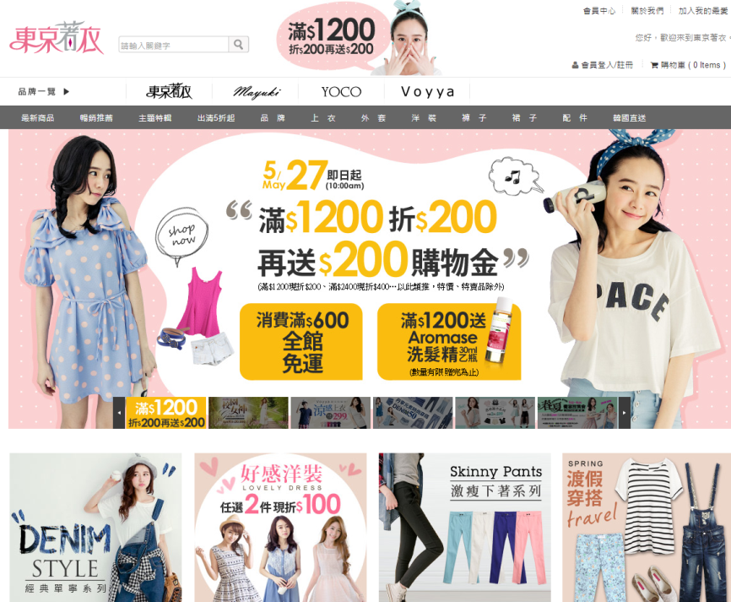
生活上的應用
從虛擬到實體
創立於 2004 年的東京著衣 (其首頁如圖 12-2)，透過制度化的生產模式，並站在消費者所需的角度推薦產品，讓該公司成立後即成為 Yahoo!奇摩拍賣網站銷售量最大的業者，在 2007 年進軍中國大陸後，也成為積分最快破萬的廠商，2009 年於台北士林成立第一家實體店面，讓消費者有實際試穿的管道，正式從虛擬走向實體。
行銷通路
虛擬通路
圖 12-2 東京著衣首頁
(http://www.mayuki.com.tw/)
社群通路

Slide 9
通路管理決策的流程
通路目標的設立
通路方案的建立
通路組合的選擇
監控機制的發展
行銷通路
虛擬通路
社群通路

Slide 10
通路管理決策
(1/4)
1.通路目標的設立
行銷通路
生活上的應用——7-11 的轉型
全國數量最多的便利商店 7-11，近年來從便利商店的角色，轉型為複合式商店，配合統一企業推出數種餐點與提供座位與廁所，讓消費者可以在店內飲食等，並且加上 ibon 的服務，藉此滿足消費者所有可能的需求。
想一想：我們去 7-11 除了買東西外，還能接受哪些服務？
虛擬通路
社群通路

Slide 11
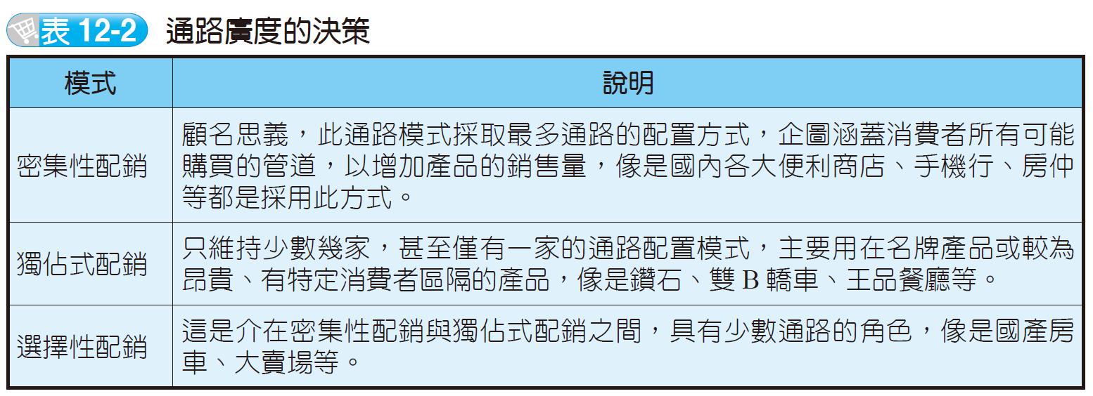
通路管理決策
(2/4)
2.通路方案的建立
行銷通路
虛擬通路
社群通路

Slide 12
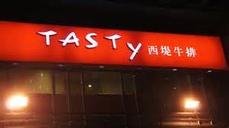
生活上的應用
王品集團的選點策略
王品集團下的西堤牛排，第一家店開在台北市復興北路跟民生東路交叉口，這裡是餐飲業的一級戰區，如果能在高度競爭的商圈存在，就可以在其他商圈獲得更多的機會，而且，其大多數的點都選擇在二樓，將省下的成本反映在價格上，回饋給消費者，藉此提高對消費者的吸引力。
想一想：如果不是王品集團的品牌，消費者還會想到二樓用餐嗎？
行銷通路
虛擬通路
社群通路

Slide 13
通路管理決策
(3/4)
3.通路組合的選擇
行銷通路
生活上的應用——遠傳電信與亞東醫院的合作
遠傳電信看好遠距照護的發展，2014 年與亞東醫院合作，推出 Health 健康+ 的服務，透過遠傳電信的網路平台來讓醫療業者可以進行遠距的監測，同時，結合社區、藥局等角色來提供記錄、管理需求者的健康，發展出新的營運模式。
想一想：遠傳電信跟亞東醫院合作是否能創造綜效？
虛擬通路
社群通路

Slide 14
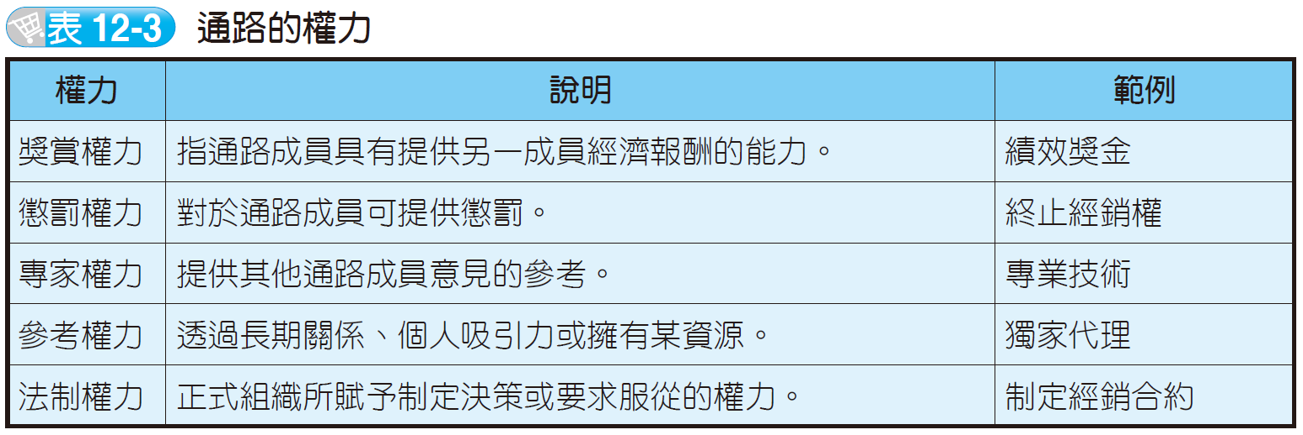
通路管理決策
(4/4)
4.監控機制的發展
行銷通路
虛擬通路
社群通路

Slide 15
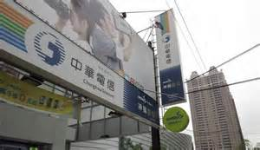
生活上的應用
中華電信與神腦國際
2007 年中華電信完成入股神腦國際後，神腦國際便成為中華電信唯一的銷售通路，兩者在智慧型手機、門號銷售上積極合作，取得市場的領導地位。2011 年以來，中華電信在高層政策的指導下，積極拓展自有門市，以求跟台灣大哥大、遠傳電信競爭。
同時，神腦國際也成立數位匯流門市，將原先僅銷售手機的門市轉變成銷售智慧型手機、電視、門號等多元服務，加上中華電信的積極拓展門市政策，造成雙方在業務上的重疊，甚至中華電信與神腦國際的據點過近，變成彼此競爭，進而導致在 2014 年中華電信、神腦國際在持股比例、經營權方面產生嫌隙。
想一想：中華電信與神腦國際的合作出了什麼問題？
行銷通路
虛擬通路
社群通路

Slide 16
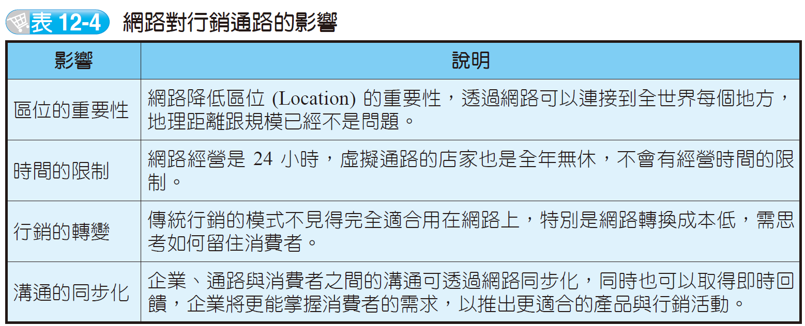
虛擬通路
虛擬通路 (Virtual Channel) 是指透過網路、電視或型錄等模式，讓消費者進行購物的管道
行銷通路
虛擬通路
社群通路

Slide 17
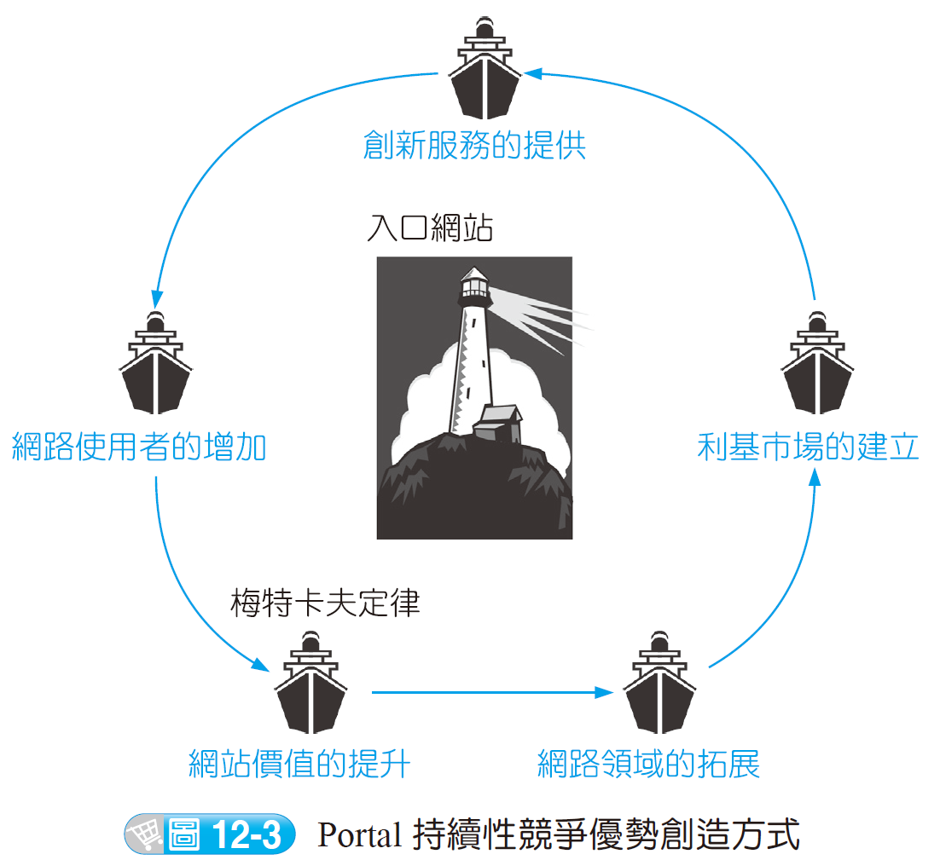
B to C 電子商務(一)入口網站
入口網站的英文是 Internet Portal，其中 Portal 的原意為港口，代表入口網站就像港口一樣，可以讓旅客獲取所需。
行銷通路
虛擬通路
社群通路

Slide 18
特定企業的通路
圖 12-4 台灣科技大學首頁 (http://www.ntust.edu.tw/front/bin/home.phtml)

Slide 19
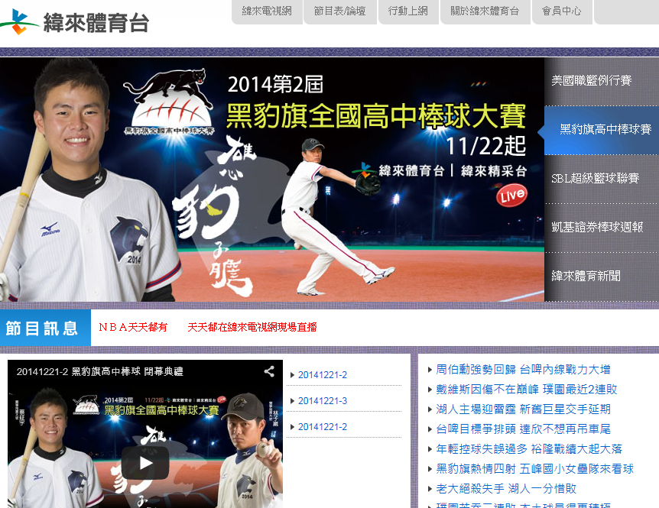
入口網站的五種經營模式
(1/3)
1.整合所有的服務 (Integration)
2.提供專業化平台 (Professional)
圖 12-5 Yahoo!奇摩首頁
緯來體育台
行銷通路
虛擬通路
社群通路

Slide 20
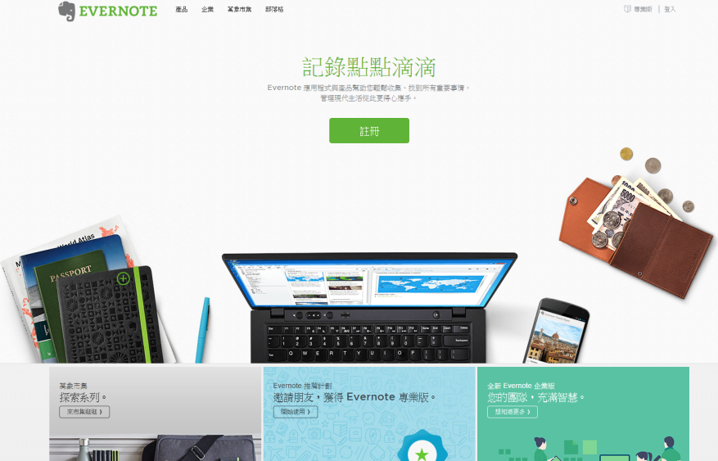
入口網站的五種經營模式
(2/3)
3.發展個人化服務 (Personal Service)
4.多品牌策略 (Multi-brand Strategy)
圖 12-6 EVERNOTE 首頁
圖 12-7 PChome Online 商店街
行銷通路
虛擬通路
社群通路

Slide 21
入口網站的五種經營模式
(3/3)
5.網路交易策略 (Online Transaction Strategy)
行銷通路
生活上的應用——PChome Online 商店街
成立於 2005 年的 PChome Online 商店街，是台灣第一個 B to B to C 的開店平台，在 2014 年 6 月為止，商品數已經超過 1,700 萬件、也有超過 1 萬 6,000 間商店，成立之後維持盈餘，在 2011 年順利掛牌上櫃。
虛擬通路
社群通路

Slide 22
B to C 電子商務(二)網路交易
行銷通路
虛擬通路
社群通路

Slide 23
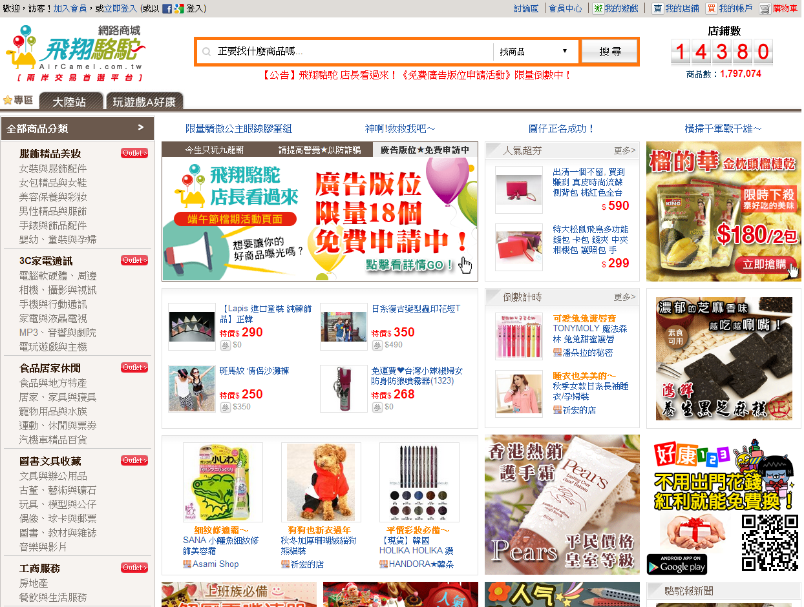
B to C 網站可選擇的角色
(1/2)
1.銷售通路者 (Sales Chain)
建立讓消費者找尋商品、訂購、付款與收到產品等過程的平台
行銷通路
虛擬通路
社群通路
圖 12-8 飛翔駱駝首頁 (http://www.aircamel.com.tw/)

Slide 24
B to C 網站可選擇的角色
(2/2)
2.市場製造者 (Business Manufacture)
泛指切入特定的市場，透過適當的行銷手法來塑造，像是團購業者利用團體大量議價的優勢取得較為便宜的票 ，再銷售給消費者
3.交易服務者 (Transaction Service)
指提供在交易過程中需要的服務，包括金流、物流、溝通或是產品品質保證等，讓消費者可以安心在此進行消費之所有的服務
行銷通路
虛擬通路
社群通路

Slide 25
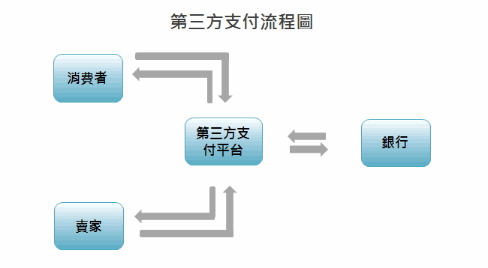
生活上的應用
第三方支付
為了增加網路交易的安全性，出現了具備信譽的獨立機構，跟各大銀行簽約來進行網路支付的模式。買方購買商品後，利用第三方平台的帳戶來進行貨款支付，再由第三方平台通知賣方發貨，並將貨款轉到賣方的帳戶上，藉此串連買賣雙方，並確保彼此的權益。
行銷通路
虛擬通路
社群通路

Slide 26
C to C 電子商務
消費者對消費者 (Customer-to-Customer, C to C) 電子商務是指買方與賣方都是消費者 (網路使用者)。
行銷通路
虛擬通路
社群通路

Slide 27
C to C 電子商務的模式
行銷通路
虛擬通路
社群通路

Slide 28
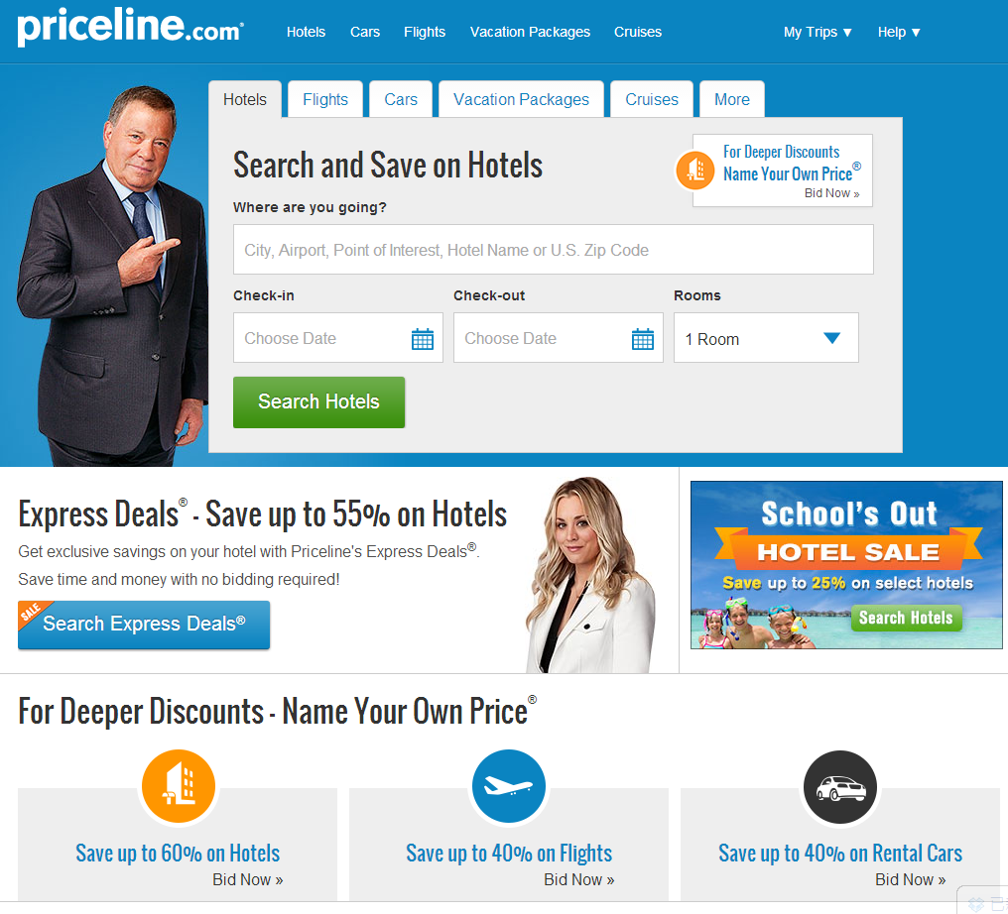
C to C 電子商務的交易模式
(1/2)
1.網路拍賣 (Online Auction)
透過網路的便利性，讓使用者彼此很容易進行議價與交易行為，只要能夠上網，就可以在任何時間、任何地點進行交易
正向拍賣
逆向拍賣
行銷通路
虛擬通路
社群通路
圖 12-9 priceline.com (www.priceline.com)

Slide 29
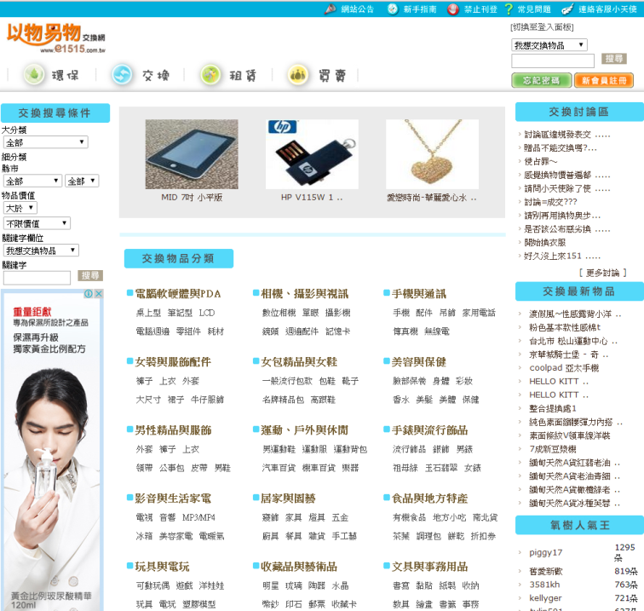
C to C 電子商務的交易模式
(2/2)
2.以物易物 (Product Exchange)
以物易物的網站是提供貨品交換的空間，讓使用者可彼此進行溝通與物品交換
行銷通路
生活上的應用——以物易物網
以物易物網讓網友可以提供自己手中的產品，並設定要交換的東西，如果有人擁有該品項，就可以完成交易，目前可供交易的產品分類共有 20 類，品項非常多(如圖 12-10)。
虛擬通路
社群通路
圖 12-10 以物易物網的交換頻道
(http://change.e1515.com.tw/)

Slide 30
O to O 電子商務
(1/2)
O to O (Online to Offline) 模式是 B to C 電子商務與C to C 電子商務的延伸，結合網路與實體的經營與通路轉變成網路 (Online)與實體 (離線，Offline) 電子商務的模式。
O to O 電子商務會利用折扣、團購或粉絲團等方式，將網路的訊息傳遞給消費者，再由消費者前往實體的店家進行消費，就像是我們加入團購網站的粉絲團
行銷通路
虛擬通路
社群通路

Slide 31
O to O 電子商務
(2/2)
行銷通路
虛擬通路
社群通路
圖 12-11 團購網站首頁 (http://www.17life.com/ppon/default.aspx)

Slide 32
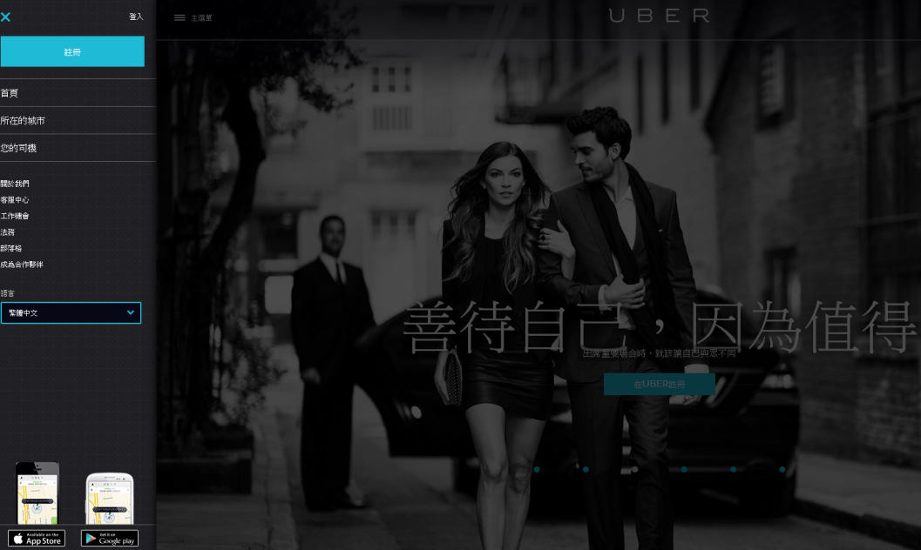
生活上的應用
(1/2)
Uber 的叫車服務
在歐美受到歡迎的 Uber 叫車服務 (如圖 12-12)，起源於美國舊金山，在 2013年正式進入台北，只要透過智慧型手機下載叫車 App，並填入個人資料，叫車之後幾分鐘內就會有名貴轎車到達你所在的位置，利用信用卡付費，同時會提供費用的收據清單。
行銷通路
虛擬通路
社群通路
圖 12-12 Uber 首頁 (https://www.uber.com/)

Slide 33
生活上的應用
(2/2)
Uber 的叫車服務
Uber 在台北的計價方式為上車起跳價是 126 元，只要時速低於 18 公里，每分鐘 16.5 元；高於 18 公里則為每公里 30元，同時有最低消費 230 元的規定。而一般計程車的價格則是起跳價 70 元，超過1.25 公里後每 250 公尺 5 元，時速低於 5公里則會計時，累積 1 分 40 秒跳 5 元。
由上述可發現，搭乘 Uber 的費用比一般計程車還貴，但 Uber 不只提供名貴轎車，還結合智慧型手機的優點，可以即時顯示車子行進過程，讓使用者確認車子的位置，又可以利用信用卡付費等，都是一般計程車所沒有的服務。
想一想：網路為 Uber 帶來哪些助益？
行銷通路
虛擬通路
社群通路

Slide 34
社群通路的概念
(1/3)
企業要經營好社群通路，需要注意以下三個因素
1.生活化的資訊
企業必須要學習成為消費者的朋 友，除了傳遞產品的訊息之外， 還要能夠公告生活雜事、氣溫變 化時提醒消費者要穿衣、可能會 下雨則要提醒帶傘、下午還會發 表吃下午茶的訊息
行銷通路
虛擬通路
社群通路
圖 12-13 Smart M 粉絲團
(http://www.facebook.com/smartm.tw?fref=ts)

Slide 35
社群通路的概念
(2/3)
2.朋友化的往來
建立一個有成效的社群通路，成為消費者的朋友，巧妙的加入消費者社群關係中
行銷通路
虛擬通路
社群通路
圖 12-14 網路名人粉絲團
(http://www.facebook.com/agaclub?fref=ts)

Slide 36
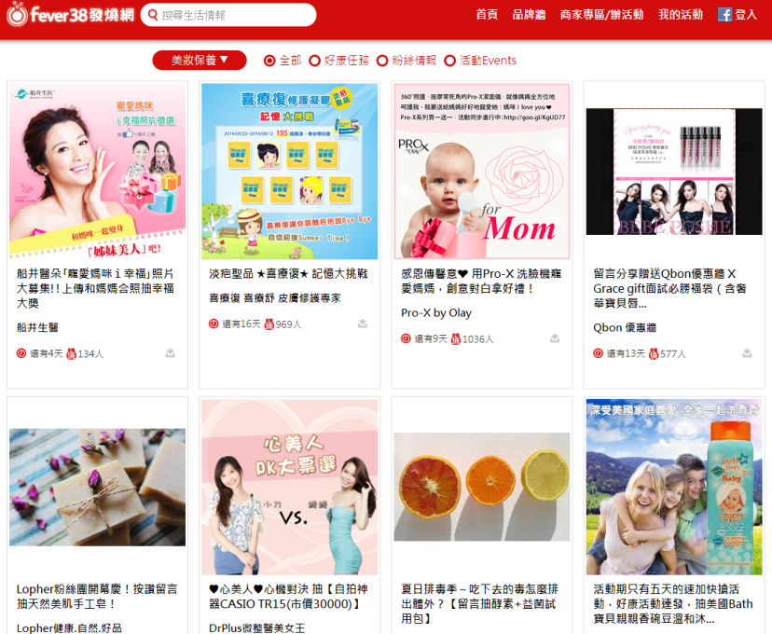
社群通路的概念
(3/3)
3.社團化的經營
社群通路的成敗在於粉絲人數，這也是企業經營粉絲團時最應注意的重點
行銷通路
生活上的應用——按讚抽獎
Fever38 是提供抽獎好康的網站，使用者只要透過自己的 facebook 帳號登入，並在想要加入的抽獎內按讚或是加入粉絲團，就可以加入該抽獎活動，其首頁如圖 12-15 所示。
虛擬通路
社群通路
圖 12-15 Fever38 首頁
(http://www.fever38.com/)

Slide 37
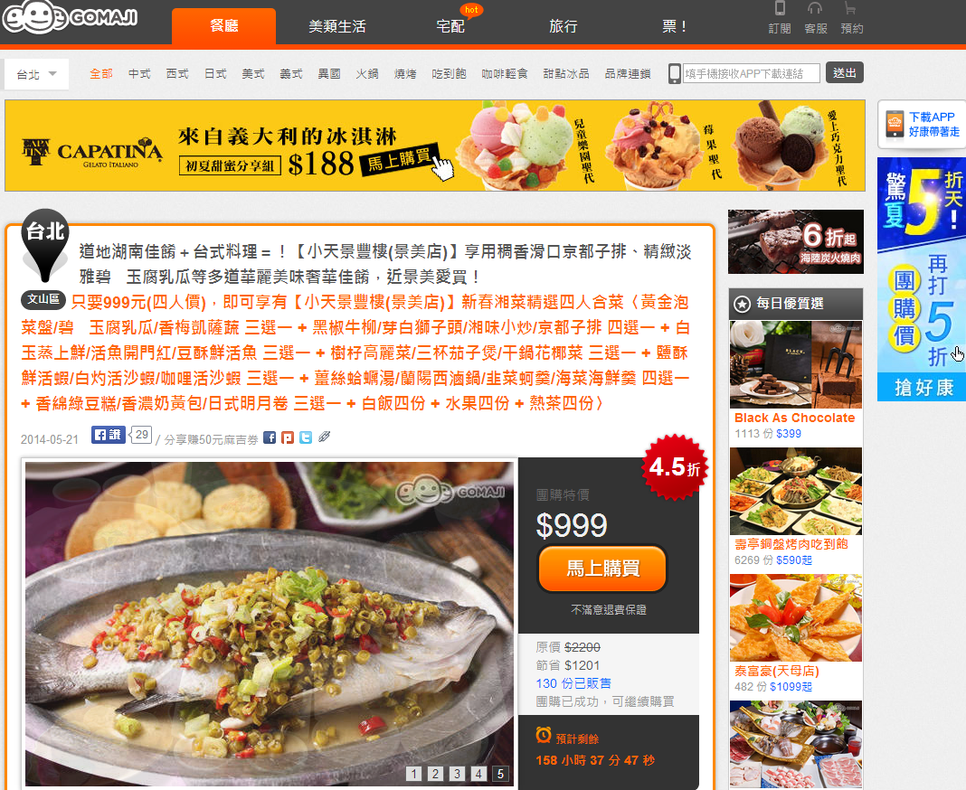
團購的概念
團購 (Group Buying) 是指消費者線上集體購物的行為
團購的特色是隨著訂購數量的增加，商品價格將會不斷下降
行銷通路
虛擬通路
圖 12-16 團購網站的門檻 (右下方)
(http://www.gomaji.com/Taipei_p54360.html)
社群通路

Slide 38
網路行銷案例探討
群眾的力量
思考時間：請問群眾會對網站進行網路行銷營運時造成哪些影響？
圖 12-17 de Correspondent 首頁
(http://decorrespondent.nl/)

Slide 39
Thank You !

